Slide 1
Чистые вещества и смеси
Разделение смесей

Slide 2
Что такое чистое вещество?
Что такое смесь веществ?
Как получить чистое
вещество из смеси?

Slide 3
вещество
чистое вещество
смесь
система, состоящая из нескольких веществ
состоит из частичек одного вида

Slide 4
смеси
ГОМОГЕННЫЕ
(однородные)
ГЕТЕРОГЕННЫЕ
(неоднородные)
соль с водой
песок с водой

Slide 5
Способы разделения неоднородных смесей
Отстаивание – метод разделения смесей, основанный на различной плотности веществ

Slide 6
Фильтрование – метод разделение смесей, основан на различной растворимости и размеров частиц

Slide 7
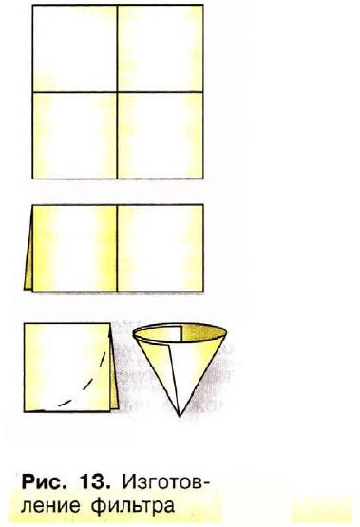

Slide 8
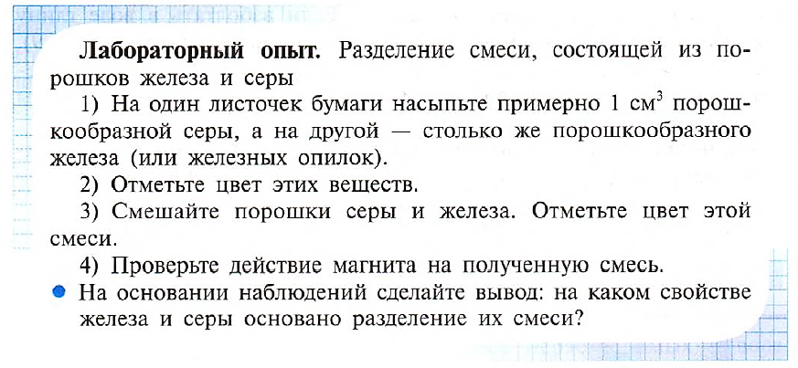

Slide 9
Действе магнитом
- метод разделения смесей, основан на способности веществ намагничиваться

Slide 10
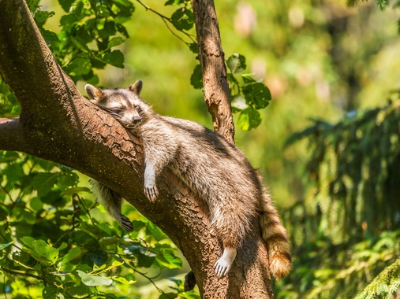
Сядьте прямо Закройте глаза
Представьте,
что вдыхаете аромат цветка

Slide 11
Старайтесь вдыхать его не только носом, но и всем телом. Вдох. Выдох.

Slide 12
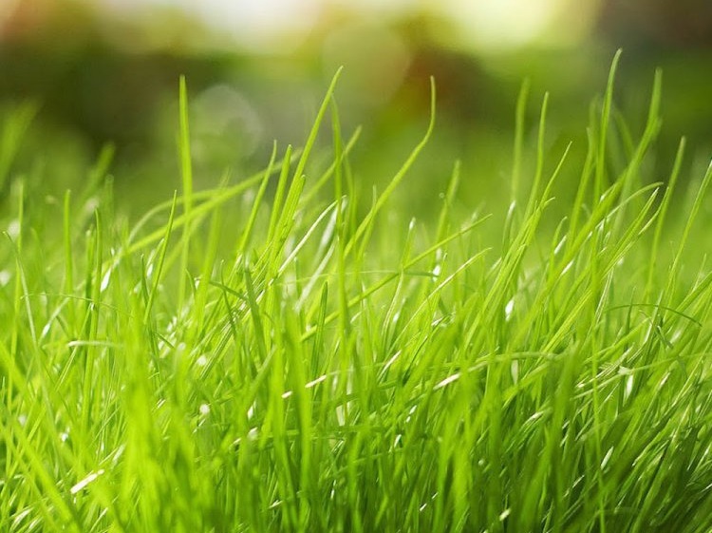
На вдохе тело впитывает через поры кожи воздух, а на выдохе воздух просачивается наружу

Slide 13
Способы разделения однородных смесей
Выпаривание. Кристаллизация
– методы разделения смесей, основанный на различии температур кипения компонентов смеси

Slide 14
Дистилляция (или перегонка) – метод разделение смесей, основан на различной растворимости и различных размерах частиц
https://youtu.be/ij16OUW2BgY

Slide 15
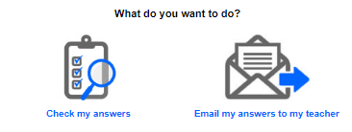
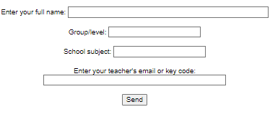
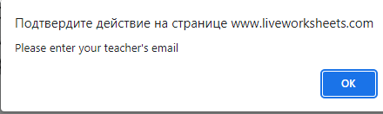
1. Если завершили работу нажмите
2. В появившемся окне выберите Email my answers to my teacher
3. Введите данные
! почта учителя:
balakova3500@gmail.com
4. Подтвердите действие

Slide 16
Домашнее задание
– учить конспект
– читать § 8, знать термины с.17
– дополнительное задание: найти в интернете способы получение дистиллированной воды в домашних условиях

